Slide 1
并发／分布式／大数据/…
Q. How do you change a lightbulb in concurrent programming?
A. You take the lamp to a secure area so nobody else can try to change the lightbulb while you're changing it. Alternatively, you might get a lamp with lightbulbs that can't be changed, and just get a new lamp when the lightbulb goes out.
七月在线 林应 2017/03/15
微博：http://weibo.com/u/2607195824

Slide 2
上节课习题讲解
删除数字：给出一个字符串 A, 表示一个 n 位正整数, 删除其中 k 位数字, 使得剩余的数字仍然按照原来的顺序排列产生一个新的正整数。找到删除 k 个数字之后的最小正整数。
寻找缺失的数：给出一个包含 0 .. N 中 N 个数的序列，找出0 .. N 中没有出现在序列中的那个数。在数组上原地完成，不能求和，使用O(1)的额外空间和O(N)的时间。
2017/3面试求职
2/21
julyedu.com

Slide 3
目录
并发编程基础知识
异步简介
Hadoop和Spark
关于Map/Reduce
分布式存储原理简介
分布式系统CPA概念
分布式中间件和消息队列
分布式数据库简介及其他
面试技巧
2017/3面试求职
3/21
julyedu.com

Slide 4
并发编程基础知识
多任务：
  抢占式：总控制权在操作系统手中，操作系统会轮流询问每一个任务是否需要使用CPU，需要使用的话就让它用，不过在一定时间后，操作系统会剥夺当前任务的CPU使用权，把它排在询问队列的最后，再去询问下一个任务…
  协作式：一个任务得到了CPU时间，除非它自己放弃使用CPU，否则将完全霸占CPU，所以任务之间需要协作：使用一段时间CPU然后放弃，其它任务也是如此，这样才能保证系统正常运行。
2017/3面试求职
4/21
julyedu.com

Slide 5
并发编程基础知识
同步编程原语（Windows）：
  用户态：CriticalSection, SRWLock, InterLocked
  内核态：Mutex, Event, Semaphore, AsyncIO
各自优缺点：
  用户态：速度快，无法命名，无法设置超时，容易卡死。
  内核态：速度慢（用户/内核态切换），可命名，可设置超时。
推荐图书：Windows Via C++
2017/3面试求职
5/21
julyedu.com

Slide 6
并发编程基础知识
Volatile关键字
  提醒编译器它后面所定义的变量随时都有可能改变，因此编译后的程序每次需要存储或读取这个变量的时候，都会直接从变量地址中读取数据。如果没有volatile关键字，则编译器可能优化读取和存储，可能暂时使用寄存器中的值，如果这个变量由别的程序更新了的话，将出现不一致现象。
无锁编程
  Compare and Swap
  不推荐使用，可移植性和可读性都有问题。
2017/3面试求职
6/21
julyedu.com

Slide 7
异步简介
多线程能解决C10K问题吗？
从单线程下的多任务模式说起
建立正确的异步世界观
一个简单http服务器的例子
2017/3面试求职
7/21
julyedu.com

Slide 8
Hadoop和Spark
解决不同的问题
  Hadoop实质上更多是一个分布式数据基础设施: 它将巨大的数据集分派到一个由普通计算机组成的集群中的多个节点进行存储，意味着您不需要购买和维护昂贵的服务器硬件。
  Hadoop还会索引和跟踪这些数据，让大数据处理和分析效率达到前所未有的高度。
  Spark，则是那么一个专门用来对那些分布式存储的大数据进行处理的工具，它并不会进行分布式数据的存储。
2017/3面试求职
8/21
julyedu.com

Slide 9
Hadoop和Spark
为什么Spark速度更快？
  MapReduce是分步对数据进行处理的: 从集群中读取数据，进行一次处理，将结果写到集群，从集群中读取更新后的数据，进行下一次的处理，将结果写到集群，等等…
  Spark会在内存中以接近“实时”的时间完成所有的数据分析：“从集群中读取数据，完成所有必须的分析处理，将结果写回集群，完成。
Hadoop可以和Spark一起工作，也可以各自独立与其他工具组合。
2017/3面试求职
9/21
julyedu.com

Slide 10
关于Map/Reduce
通俗解释
  Map：分解工作，把一个大任务分解成独立不相关、可以并行的子任务并完成处理。
  Reduce：把每个子任务的处理结果汇总成最终的结果。
单机版TopK的例子分析
2017/3面试求职
10/21
julyedu.com

Slide 11
分布式存储
冗余数据存储
元数据描述
增量存储和补丁压缩
灾难恢复
小文件存储优化
2017/3面试求职
11/21
julyedu.com

Slide 12
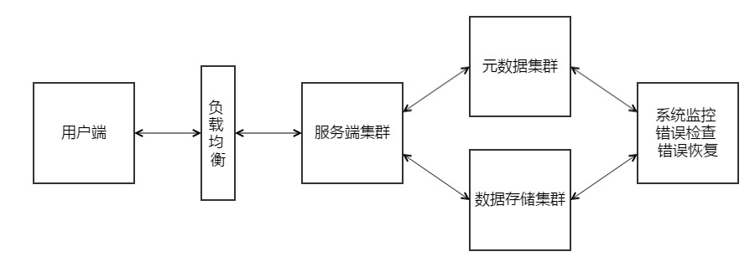
分布式存储
架构参考 TODO：补图
2017/3面试求职
12/21
julyedu.com

Slide 13
分布式系统CPA概念
关于CPA
  C = Consistency 一致性
  A = Availability 可用性
  P = Partition Tolerance 容错性
CPA不可能三角
  CPA三个指标不可能被同时满足，最多同时满足其中两项。
2017/3面试求职
13/21
julyedu.com

Slide 14
分布式系统CPA概念
典型场景
  假设我们使用一台服务器A对外提供存储服务，为了避免服务器宕机导致服务不可用，我们又部署了服务器B做为备份。每次用户往A写入数据时，A同步在B上写入备份。用户在读取数据时可以任意从A或B读取写入的历史和最新数据。
  故障发生，A和B之间网络中断导致无法通信，用户往A写入数据时，B没有更新，针对这种情况我们策略该如何设计？
2017/3面试求职
14/21
julyedu.com

Slide 15
分布式系统CPA概念
CPA分析
  牺牲可用性A：A停止数据写入服务，但是依然可以读取，一致性得到保证。
  牺牲一致性C：A选择不把数据写入B就向用户返回操作成功。可用性得到保证。
  弱CPA可以满足，比如放弃强一致性而选择最终一致性。比如淘宝大促时的各种限流开关。
2017/3面试求职
15/21
julyedu.com

Slide 16
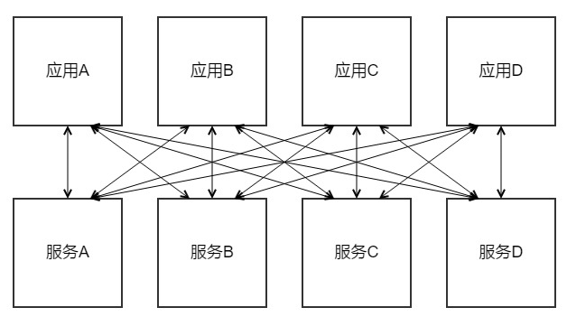
分布式中间件和消息队列
为什么需要中间件？
2017/3面试求职
16/21
julyedu.com

Slide 17
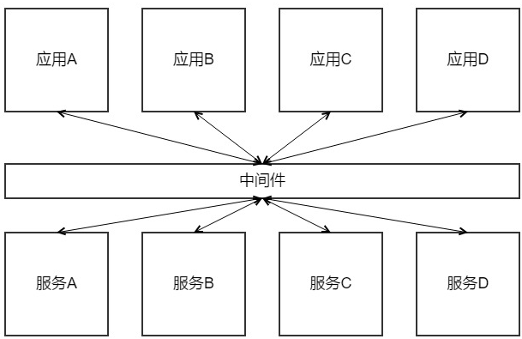
分布式中间件和消息队列
中间件做什么？
2017/3面试求职
17/21
julyedu.com

Slide 18
分布式中间件和消息队列
分布式带来的问题
消息队列可以解决什么问题
案例分析
  淘宝退款
  双11大促流量开关
2017/3面试求职
18/21
julyedu.com

Slide 19
分布式数据库简介及其他
为什么要分库分表
分库分表带来的问题
  Join
  分布式事务：2PC, 3PC
分布式session和缓存
动静分离
2017/3面试求职
19/21
julyedu.com

Slide 20
面试技巧
简历准备
自我介绍
解题思路
白板编程
人肉调试
2017/3面试求职
20/21
julyedu.com

Slide 21
作业
阅读《Windows via C++》 （Windows核心编程）多线程部分
阅读《淘宝技术这10年》
2017/3面试求职
21/21
julyedu.com

